Slide 1
RailNL gaat Spoorloos
Rutger van Heijningen
Joost Hintzen
Simon Kemmere

Slide 2
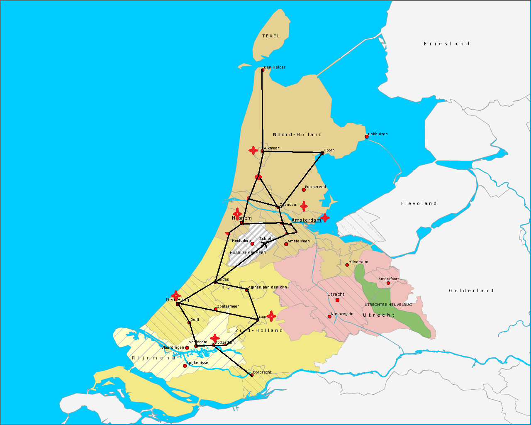
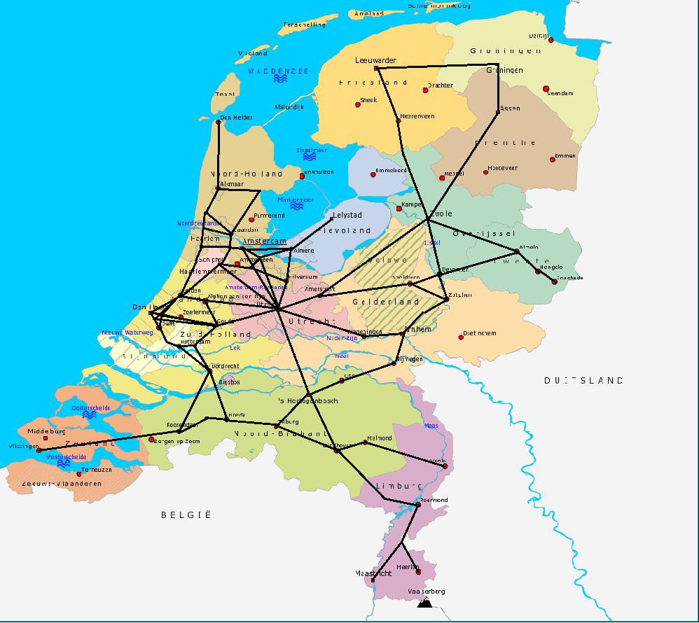
Introductie
Noord- en Zuid-Holland
22 stations
7 kritiek
7 treinen a 120 minuten
Heel Nederland
89 stations
23 kritiek
20 treinen a 180 minuten

Slide 3
Scorefunctie
Scorefunctie
S = p*10000 - (t*20 + min/10)
Grafiek upperbound

Slide 4

Statespace
N over k
Holland
Nationaal

Slide 5
Methode

Slide 6
Resultaten

Slide 7
Vergelijken

Slide 8
Conclusie en discussie

